Slide 1


Slide 2
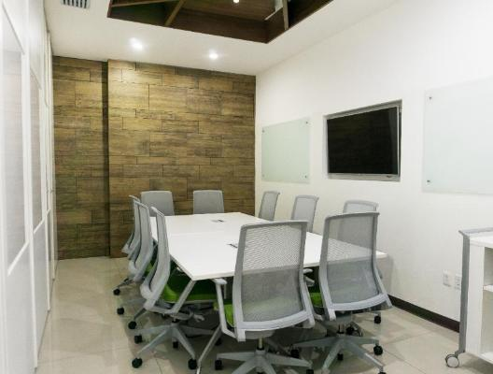
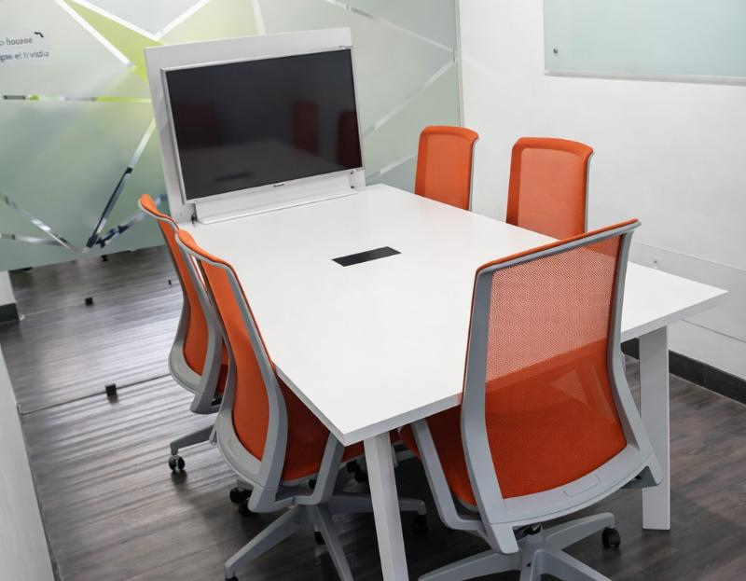
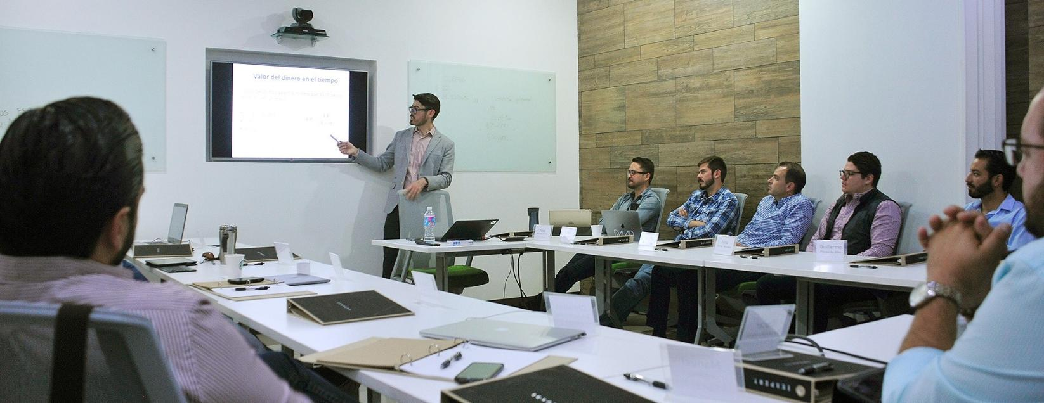
10 personas
5 personas

Slide 3
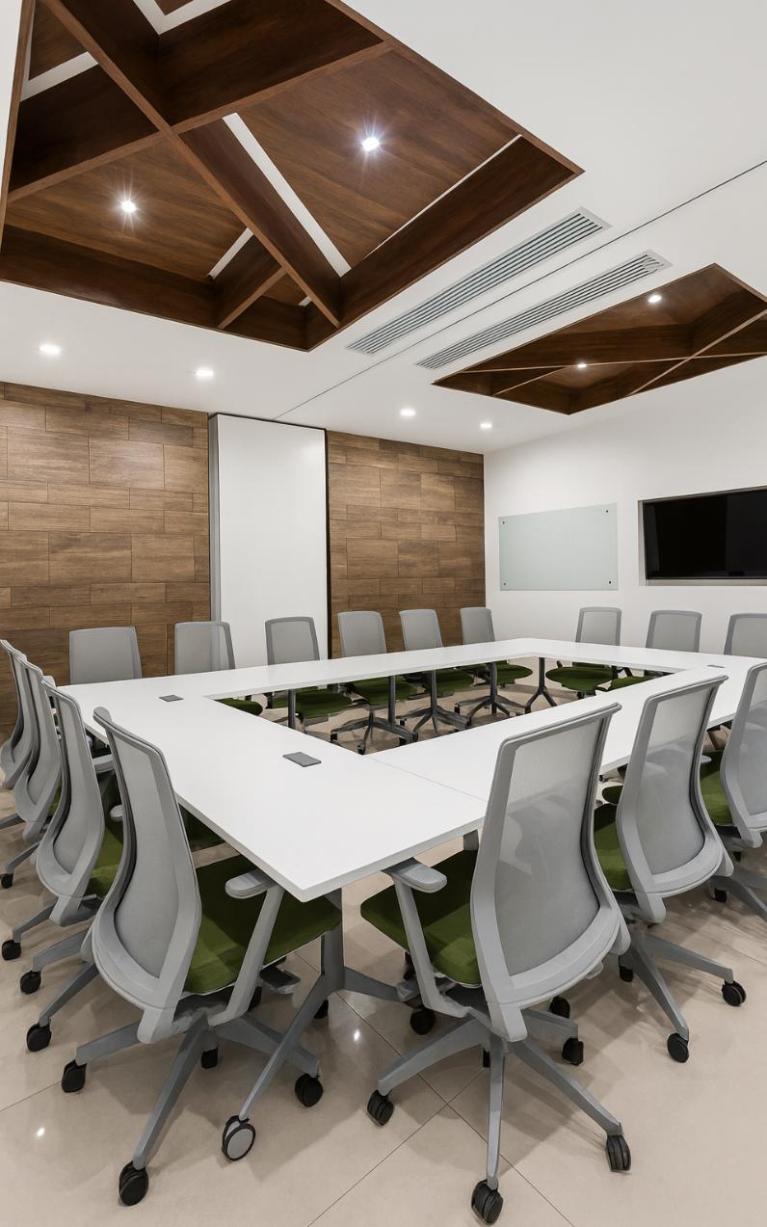
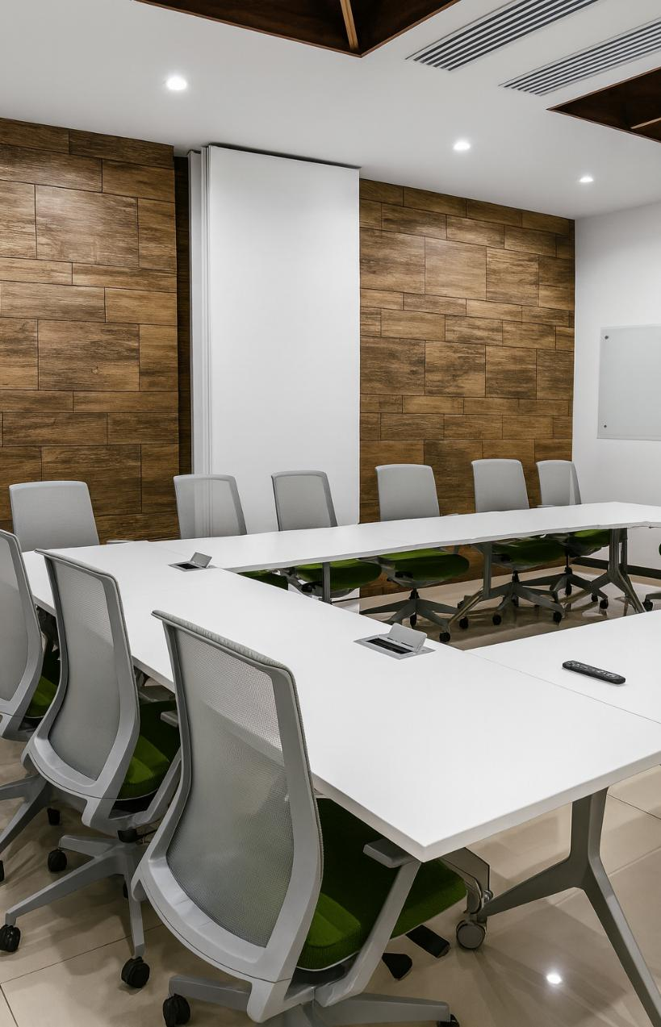
20 personas

Slide 4
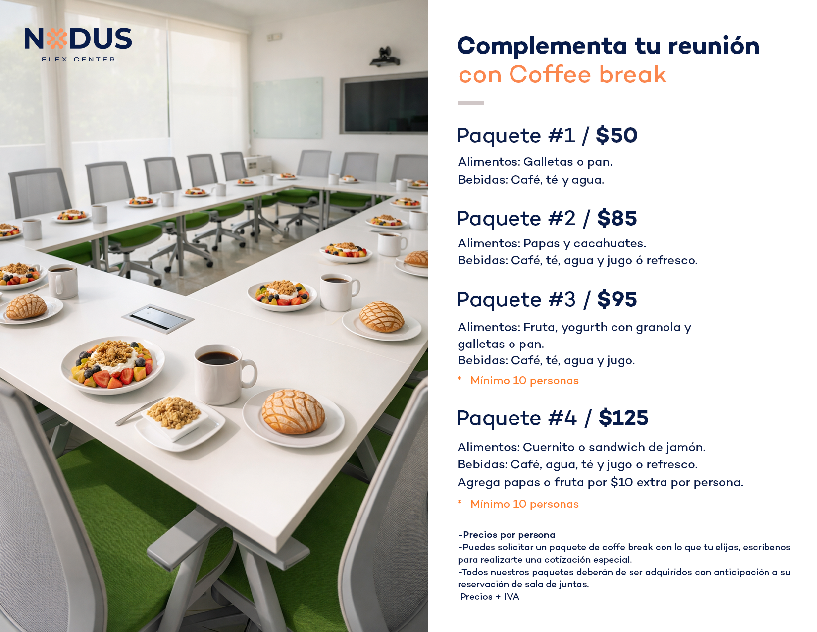

Slide 5

Fecha: 00-00-00
A quién corresponda:
Agradeciendo su interés en nuestro centro de negocios, le envío la información solicitada:
Item | Descripción | Cantidad | Precio unitario | Total
1 | Paquete de 1 día | 1 | $720.00 MXN | $720.00 MXN
1
Subtotal | $
IVA | $
Total | $
Incluye:
-Mobiliario ergonómico
-Internet de alta velocidad
-Pantallas
-Aire acondicionado
-Staff de recepción
-Café, té y agua.
-Pintarrón
*Cotización válida por 7 días

Slide 6
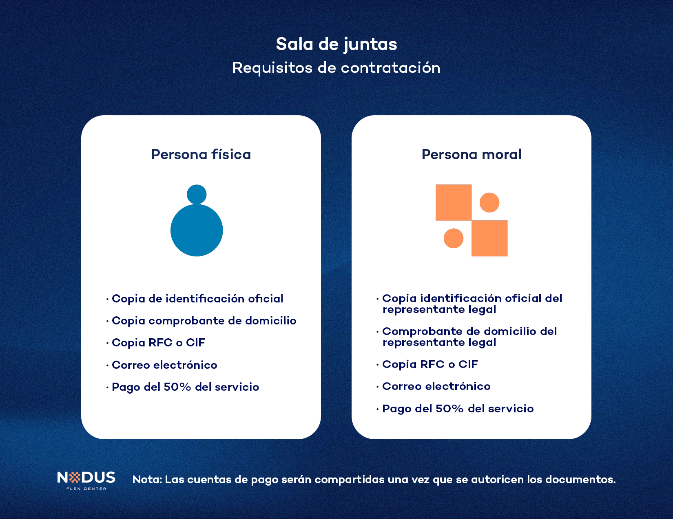

Slide 7
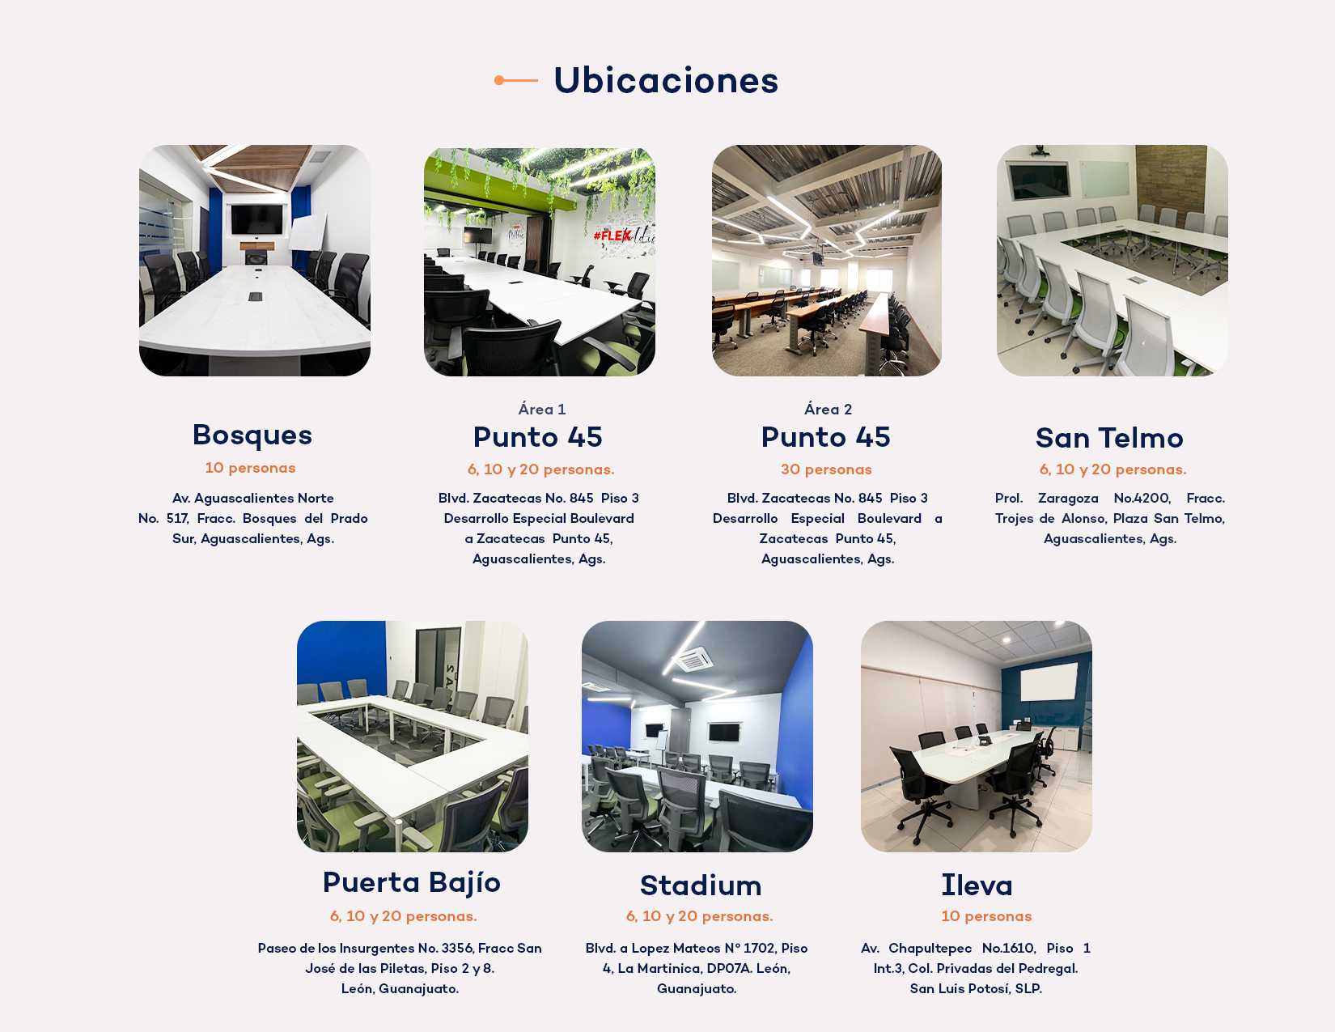

Slide 8








Empieza con Nodus
Administración ST
449 718 0711
Instala tu operación, haz crecer tu equipo o profesionaliza tu presencia en el mercado.
www.nodus.mx
Tu espacio, tu operación, tu crecimiento.

